Slide 1
Badanie obszarów polarnych
Szymon Płoszyński
klasa 8

Slide 2
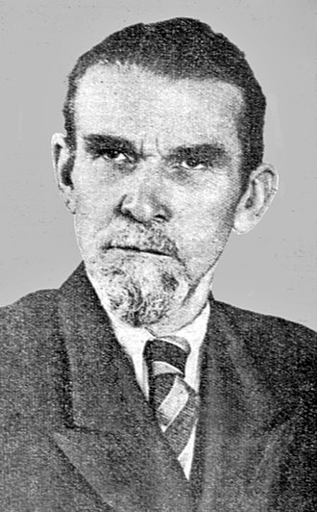
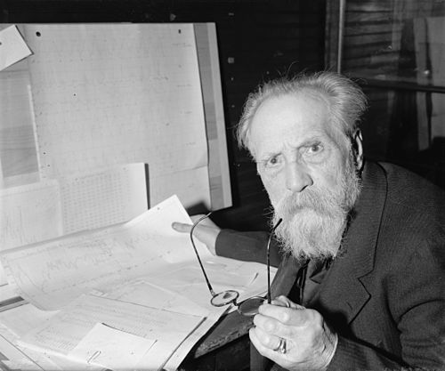
Pierwsi Polscy badacze obszarów polarnych:
Antoni Dobrowolski
1872 - 1954
Henryk Arcytowski
1871 - 1958

Slide 3
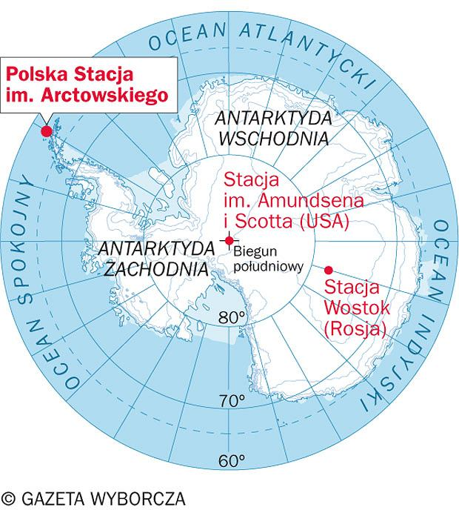
Stacje badawcze na obszarach polarnych
Na stacji badawczej pracują
specjaliści takich dziedzin jak:
informatycy
mechanicy
hydraulicy
kucharze
W Arktyce działa 5 polskich stacji badawczych. Cały rok funkcjonuje stacja polarna im. Stanisława Siedleckiego.

Slide 4
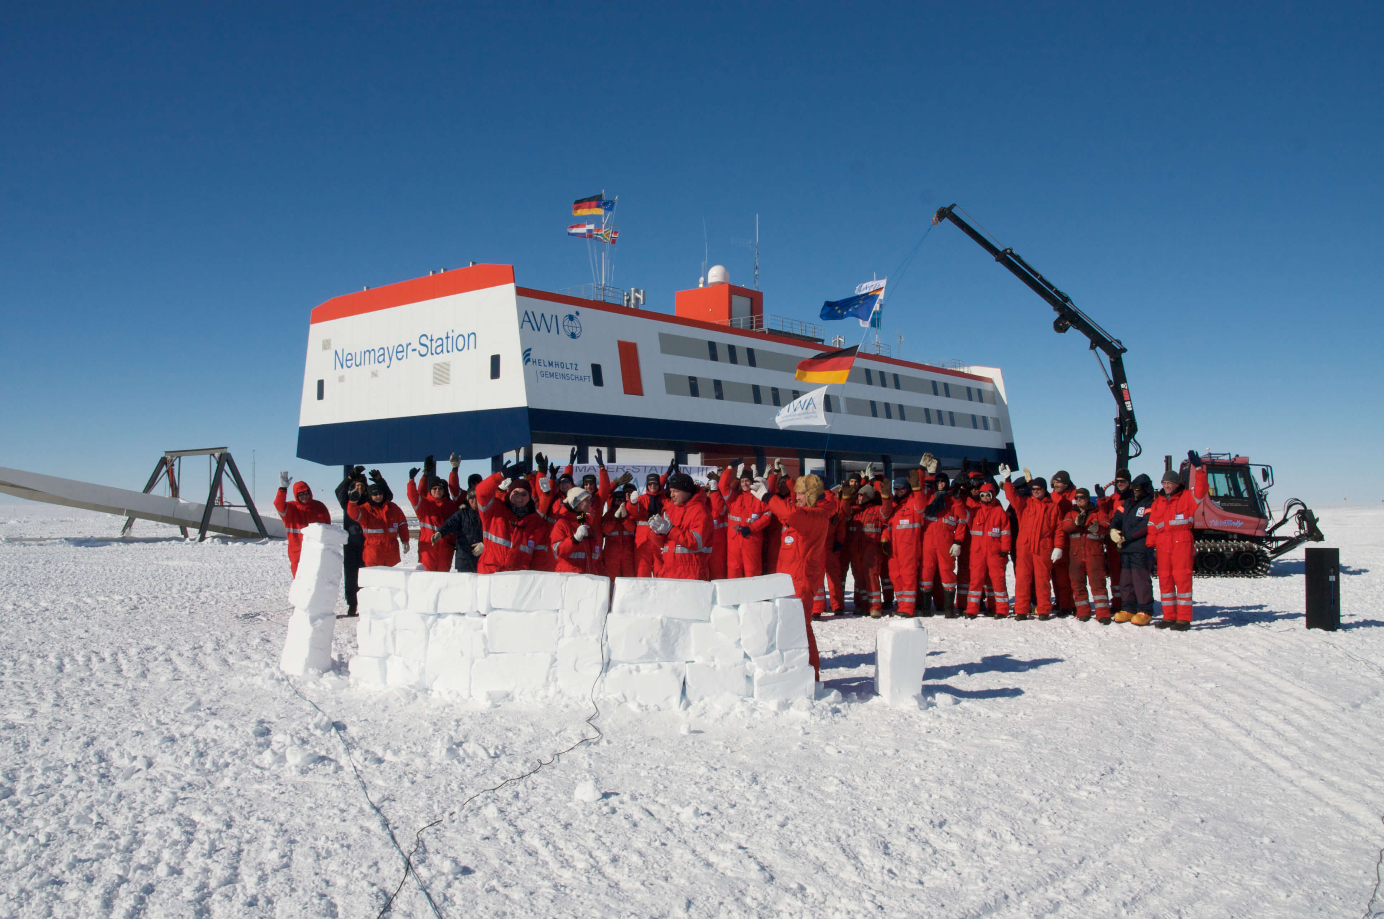
Najnowocześniejsza stacja badawcza:
Neumayer III
Na stacji komfortowo może pracować nawet 50 osób
Znajdują się tam:
laboratoria
biura
sale konferencyjne
jadalnie
pomieszczenia relaksacyjne
gabinety lekarskie

Slide 5
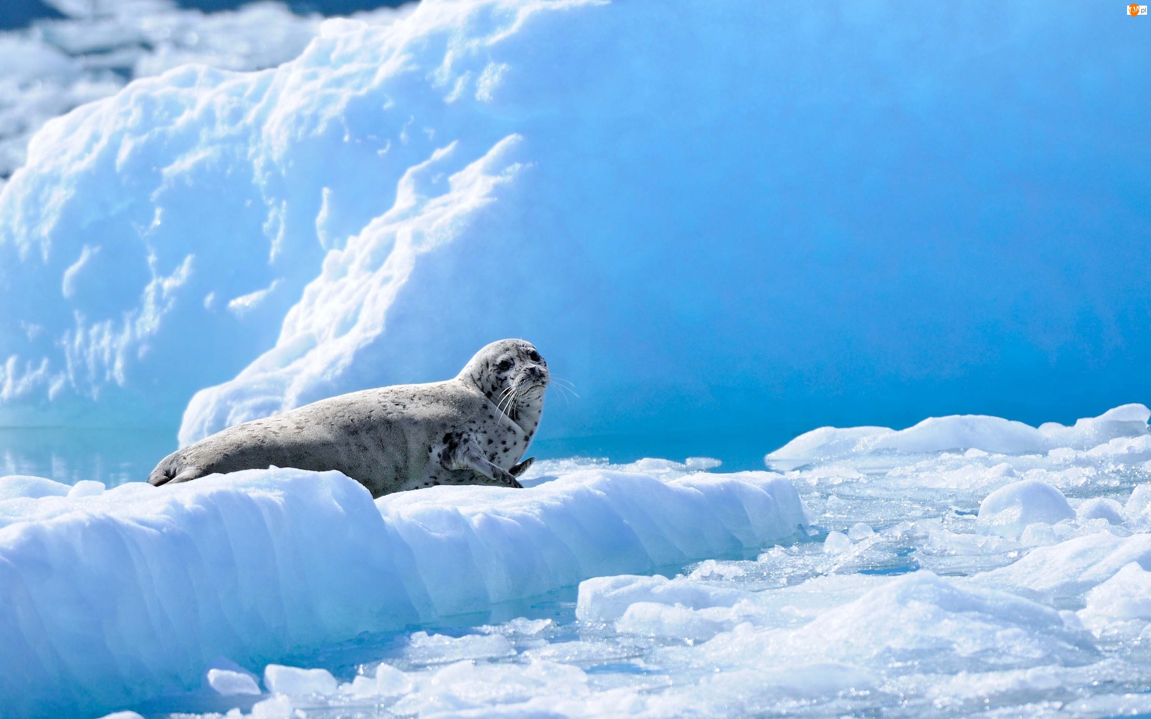
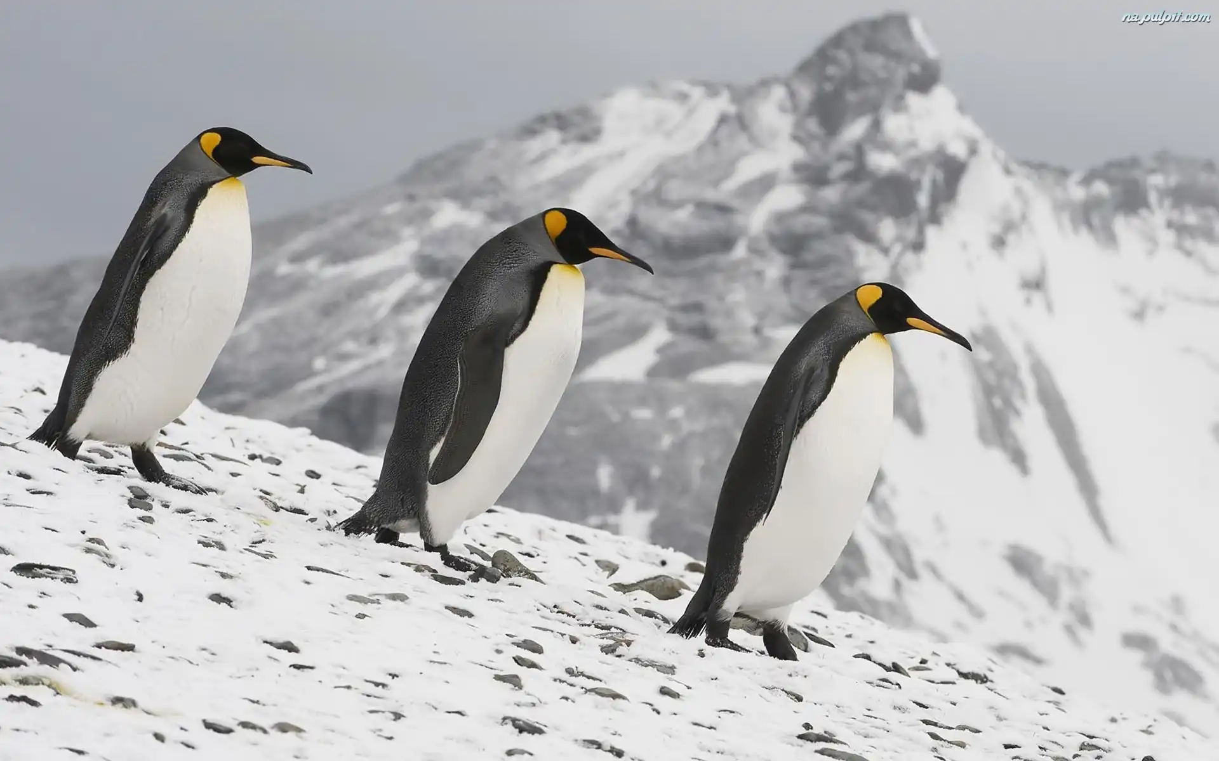
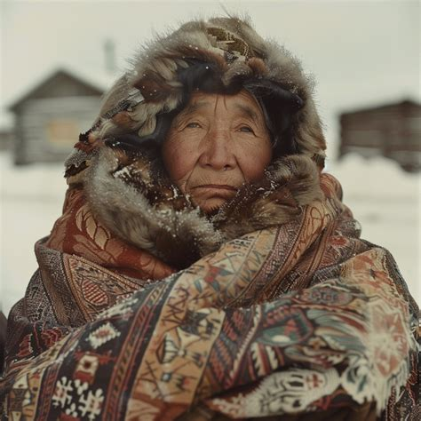
Zakres badań na stacjach badawczych:
pogoda i klimat
fauna i flora
zasoby wodne
zmiany klimatu
choroby w obszarach polarnych
surowce, minerały i ich wydobycie
rdzenna ludność Arktyki

Slide 6
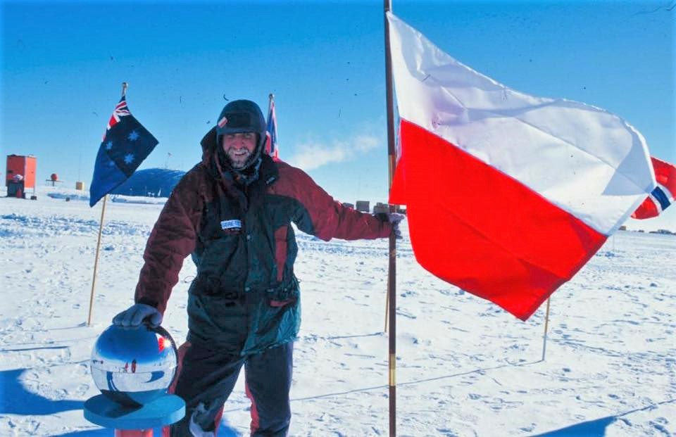
Wkład w badania obszarów okołobiegunowych
Marek Kamiński dotarł na biegun południowy 26 grudnia 1995 r. po 53 dniach.

